Slide 1
安裝anaconda
https://www.anaconda.com/products/distribution

Slide 2
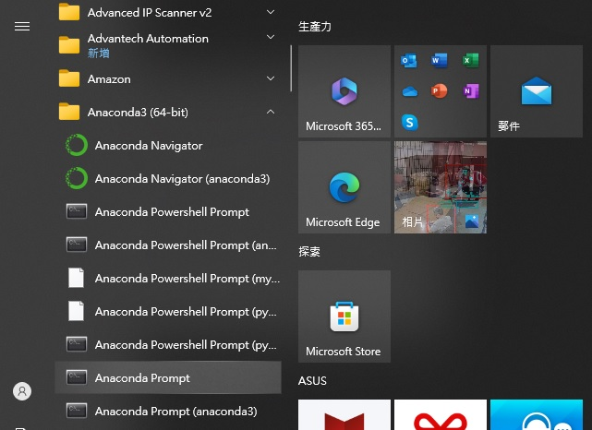
建立虛擬環境
開啟Anaconda Prompt，輸入conda create –name pyenv36 python=3.6

Slide 3

安裝django
開啟Anaconda Prompt，輸入activate pyenv36啟動虛擬環境後輸入pip install django

Slide 4
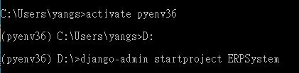
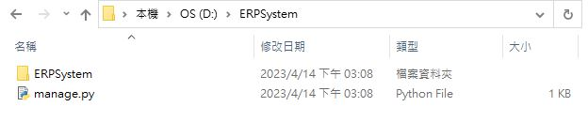
建立專案
輸入activate pyenv36啟動虛擬環境後，切換至欲建置專案目錄，輸入django-admin startproject ERPSystem
將產生以下資料夾

Slide 5
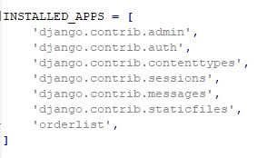
建立應用
切換目錄至ERPSystem底下，輸入python manage.py startapp orderlist，產生orderlist資料夾
開啟ERPSystem/ERPSystem/settings.py，在INSTALLED_APPS底下新增’orderlist,’

Slide 6
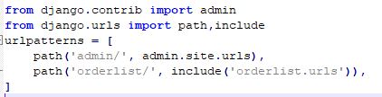
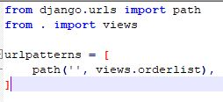
建立應用
開啟ERPSystem/ERPSystem/urls.py，在import path後面新增,include，在urlpatterns底下新增path('orderlist/', include('orderlist.urls')),
建立ERPSystem/orderlist/urls.py，並輸入以下內容
Notes:
from django.urls import path
from . import views
urlpatterns = [
path('', views.orderlist),
]

Slide 7

建立應用
開啟ERPSystem/orderlist/views.py，新增
def orderlist(request):
return render(request, 'orderlist/orderlist.html')

Slide 8
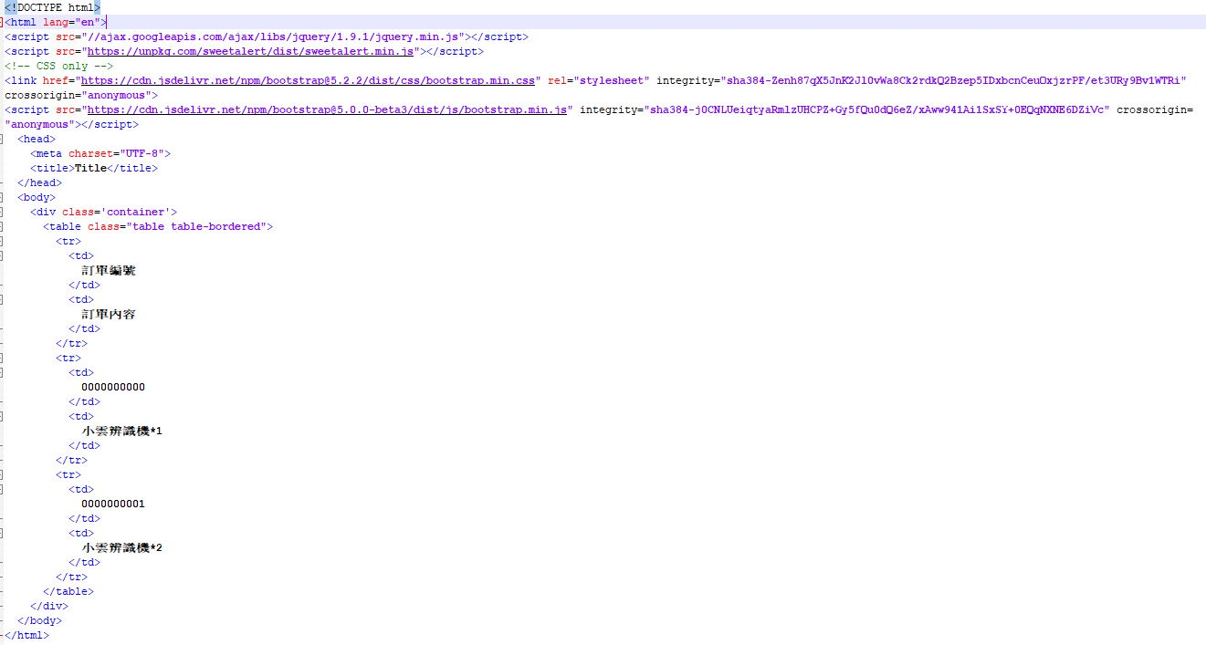
建立應用
在最外層的ERPSystem資料夾內新增templates/orderlist/orderlist.html
Notes:
<!DOCTYPE html>
<html lang="en">
<script src="//ajax.googleapis.com/ajax/libs/jquery/1.9.1/jquery.min.js"></script>
<script src="https://unpkg.com/sweetalert/dist/sweetalert.min.js"></script>
<!-- CSS only -->
<link href="https://cdn.jsdelivr.net/npm/bootstrap@5.2.2/dist/css/bootstrap.min.css" rel="stylesheet" integrity="sha384-Zenh87qX5JnK2Jl0vWa8Ck2rdkQ2Bzep5IDxbcnCeuOxjzrPF/et3URy9Bv1WTRi" crossorigin="anonymous">
<script src="https://cdn.jsdelivr.net/npm/bootstrap@5.0.0-beta3/dist/js/bootstrap.min.js" integrity="sha384-j0CNLUeiqtyaRmlzUHCPZ+Gy5fQu0dQ6eZ/xAww941Ai1SxSY+0EQqNXNE6DZiVc" crossorigin="anonymous"></script>
<head>
<meta charset="UTF-8">
<title>Title</title>
</head>
<body>
<div class='container'>
<table class="table table-bordered">
<tr>
<td>
訂單編號
</td>
<td>
訂單內容
</td>
</tr>
<tr>
<td>
0000000000
</td>
<td>
小雲辨識機*1
</td>
</tr>
<tr>
<td>
0000000001
</td>
<td>
小雲辨識機*2
</td>
</tr>
</table>
</div>
</body>
</html>

Slide 9
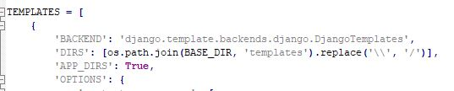

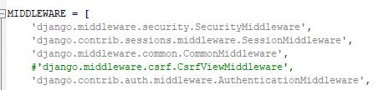
建立應用
開啟ERPSystem/ERPSystem/settings.py修改TEMPLATES 內的DIRS如下
'DIRS': [os.path.join(BASE_DIR, 'templates').replace('\\', '/')],
於最上方新增import os
MIDDLEWARE內的‘django.middleware.csrf.CsrfViewMiddleware‘,前方加入#註解

Slide 10
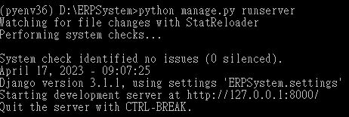
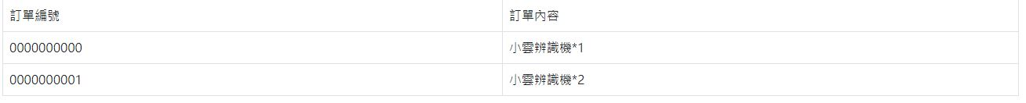
建立應用
切換目錄至ERPSystem底下，輸入python manage.py runserver
http://127.0.0.1:8000/orderlist/

Slide 11
建立DB
開啟ERPSystem/orderlist/models.py，新增以下內容
class orderlist(models.Model):
orderid = models.CharField('訂單編號', primary_key=True, max_length=10)
ordercontent = models.CharField('訂單內容', max_length=9999)
# 創建時間 auto_now_add：只有在新增的時候才會生效
createTime = models.DateTimeField(auto_now_add=True)
# 修改時間 auto_now： 添加和修改都會改變時間
modifyTime = models.DateTimeField(auto_now=True)
# 指定表名 不指定預設APP名字
class Meta:
db_table = 'orderlist'

Slide 12
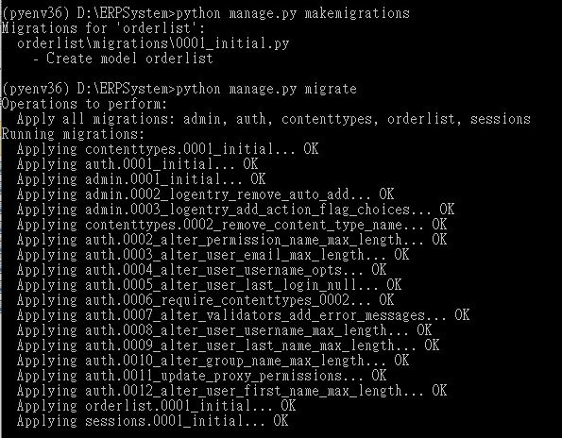
建立DB
輸入python manage.py makemigrations，檢查model變化
輸入python manage.py migrate，變更model

Slide 13
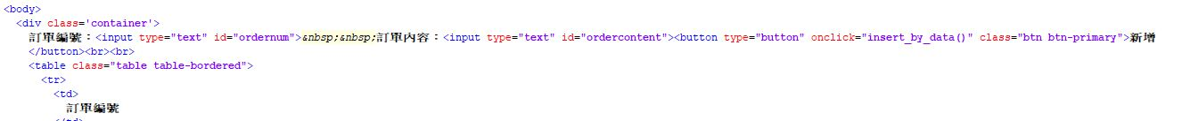
插入資料
開啟templates/orderlist/orderlist.html，插入以下內容:
訂單編號：<input type="text" id="ordernum">&nbsp;&nbsp;訂單內容：<input type="text" id="ordercontent"><button type="button" onclick="insert_by_data()" class="btn btn-primary">新增</button><br><br>
Notes:
訂單編號：<input type="text" id="ordernum">&nbsp;&nbsp;訂單內容：<input type="text" id="ordercontent"><button type="button" onclick="insert_by_data()" class="btn btn-primary">新增</button><br><br>

Slide 14
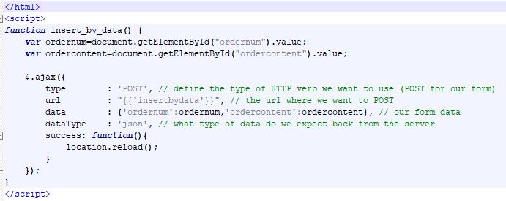
插入資料
於最下方新增script區域
Notes:
<script>
function insert_by_data() {
var ordernum=document.getElementById("ordernum").value;
var ordercontent=document.getElementById("ordercontent").value;
$.ajax({
type : 'POST', // define the type of HTTP verb we want to use (POST for our form)
url : "{{'insertbydata'}}", // the url where we want to POST
data : {'ordernum':ordernum,'ordercontent':ordercontent}, // our form data
dataType : 'json', // what type of data do we expect back from the server
success: function(){
location.reload();
}
});
}
</script>

Slide 15

插入資料
開啟ERPSystem/orderlist/urls.py，新增path('insertbydata', views.insertbydata),
Notes:
path('insertbydata', views.insertbydata),

Slide 16
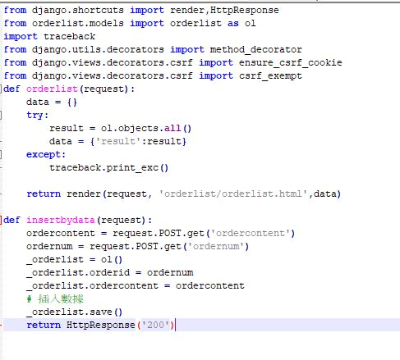
插入資料
開啟ERPSystem/orderlist/views.py，修改如下
Notes:
from django.shortcuts import render,HttpResponse
from orderlist.models import orderlist as ol
import traceback
from django.utils.decorators import method_decorator
from django.views.decorators.csrf import ensure_csrf_cookie
from django.views.decorators.csrf import csrf_exempt
def orderlist(request):
data = {}
try:
result = ol.objects.all()
data = {'result':result}
except:
traceback.print_exc()
return render(request, 'orderlist/orderlist.html',data)
def insertbydata(request):
ordercontent = request.POST.get('ordercontent')
ordernum = request.POST.get('ordernum')
_orderlist = ol()
_orderlist.orderid = ordernum
_orderlist.ordercontent = ordercontent
# 插入數據
_orderlist.save()
return HttpResponse('200')

Slide 17
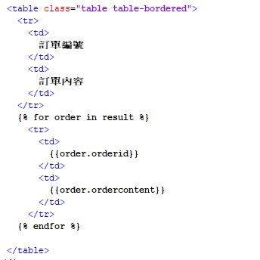
插入資料
開啟templates/orderlist/orderlist.html，將原本寫死的資料修改如下
Notes:
{% for order in result %}
<tr>
<td>
{{order.orderid}}
</td>
<td>
{{order.ordercontent}}
</td>
</tr>
{% endfor %}

Slide 18
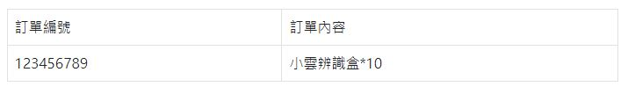
插入資料

Slide 19
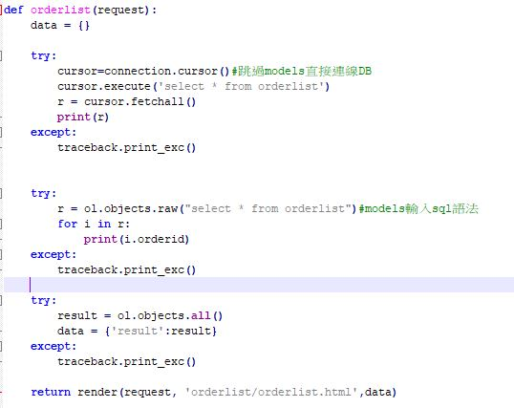
訪問DB其他方式

